Slide 1
可信智能
Silas次世代可信人工智能技术解决方案
Notes:
尊敬的 各位领导 和评委，下午好。

Slide 2
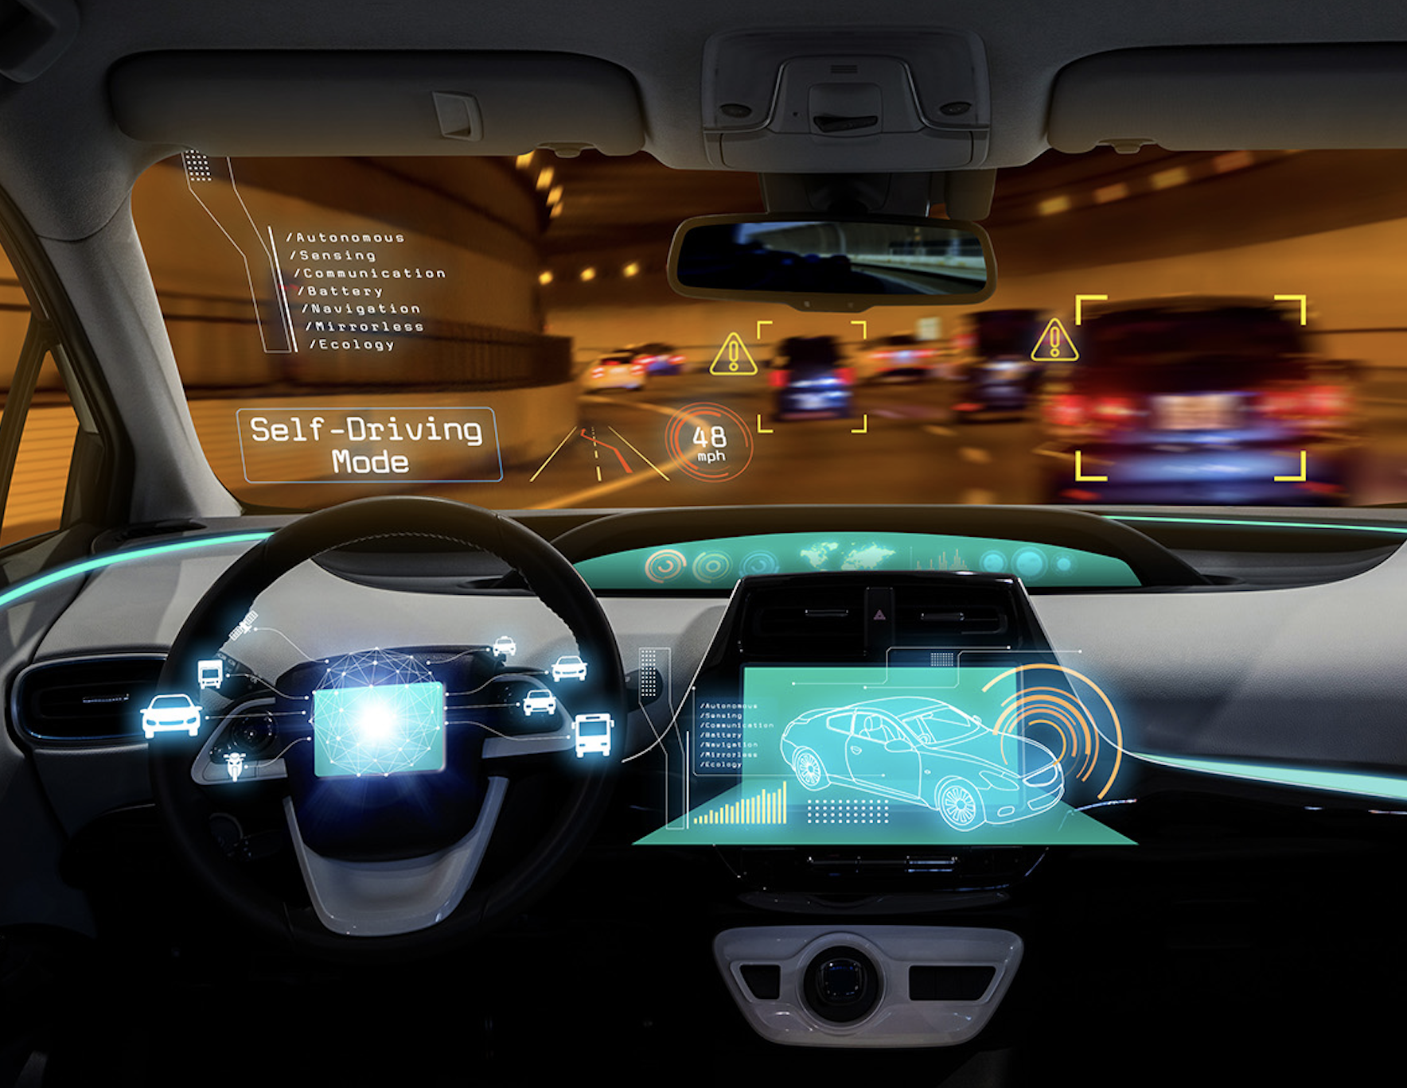
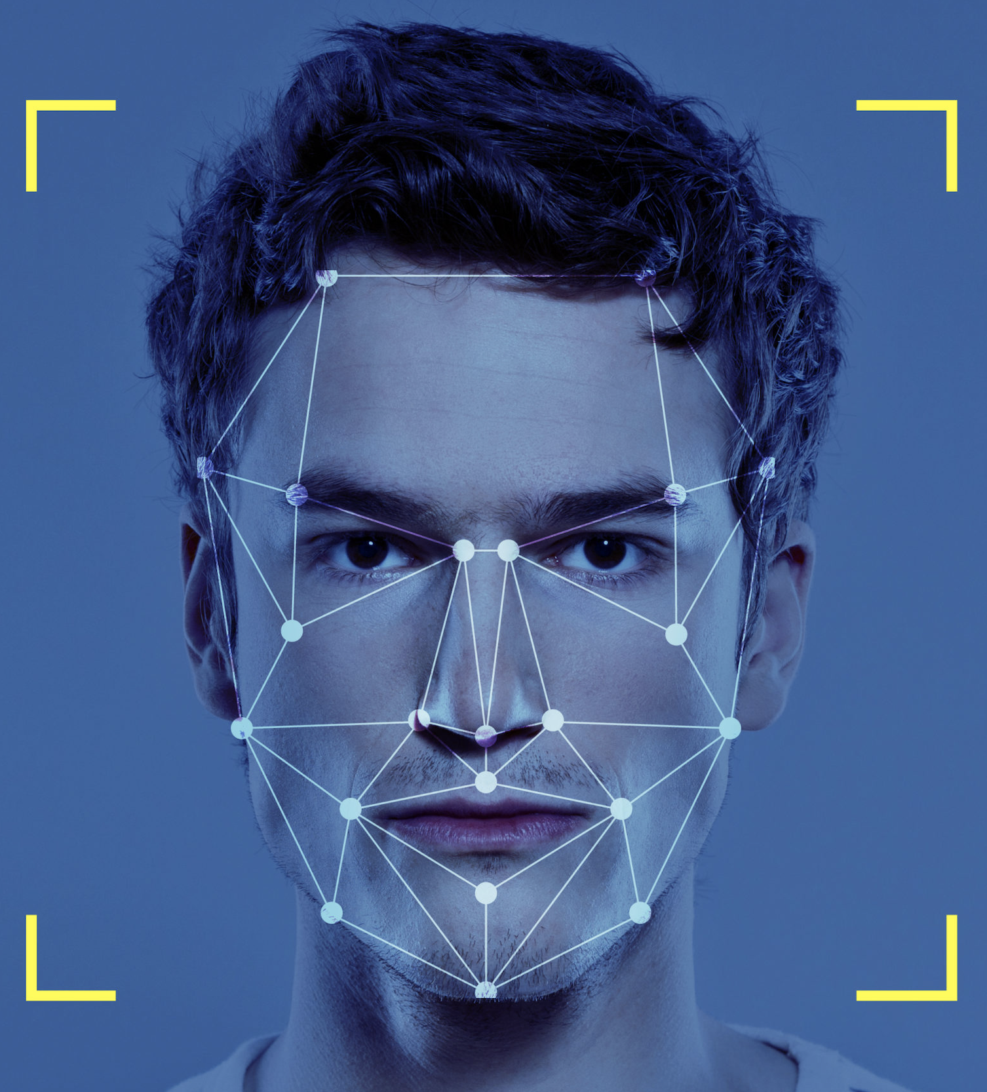
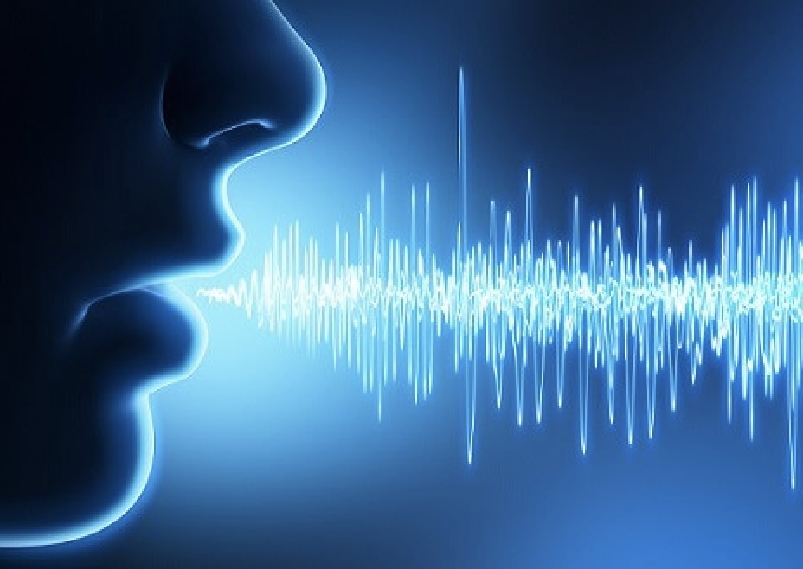
背景与痛点
中国工业4.0： 大数据人工智能和机器学习进入交通、商业、建筑、教育等各行各业
应用：
行业痛点：人工智能/机器学习需要大量资源、不可信、难以解释、难以验证，可能导致灾难性的结果。
自动驾驶
人脸识别
语音识别
金融与投资
推荐系统
Notes:
人工智能和机器学习已经进入交通、商业、建筑、教育等各行各业
大数据，人工智能，机器学习在国内的市场非常庞大。光大数据一个领域在全国市场就接近千亿元。
中国国内有很多有人工智能团队的大型企业，包括百度、阿里巴巴、腾讯、等。

Slide 3
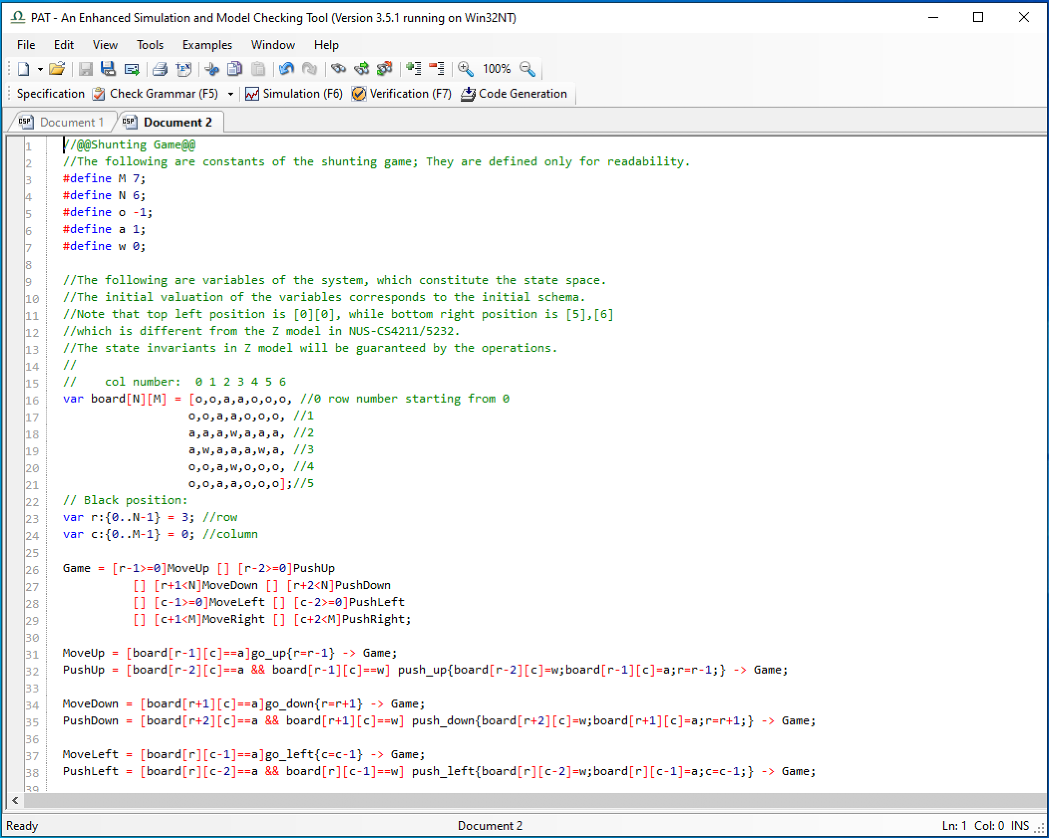
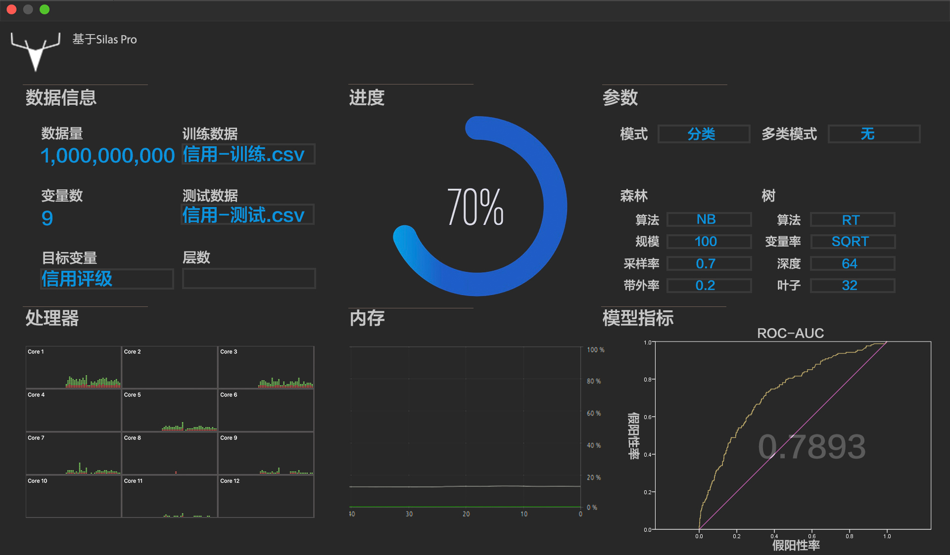
我们的技术与产品
Silas机器学习与数据分析
速度快，资源占用少（不依赖昂贵硬件）
可解释，可验证（可信）
高效（不依赖于大量数据）
教育版下载量3万+
N-PAT自动推理与验证
对复杂的软件，硬件，AI系统建模
高效的模拟和验证算法
自动化检查正确性，安全性，鲁棒性等。
大型企业用户：丰田，三菱，日本航天局等。
Notes:
我们的核心技术是通用机器学习，优点是速度快、硬件资源占用少、可解释、可验证、不依赖于大量数据。
对标企业是商汤科技，他们的服务硬件资源占用多、不可解释、不可验证、需要大量训练数据。
例如，训练一个从X光片识别肿瘤的模型，商汤科技需要数千张X光照片，而我们的系统只需要数十张，可以大大减少医院的成本。
国内与我们类似的企业包括商汤科技。他们利用机器学习技术研发了很多不同的应用，包括人脸识别，自动驾驶等等。但是他们的技术也是建立在国际流行的机器学习算法上，也有以上陈述的痛点。而我们1）有自主的底层技术，2）并且解决了以上痛点。

Slide 4
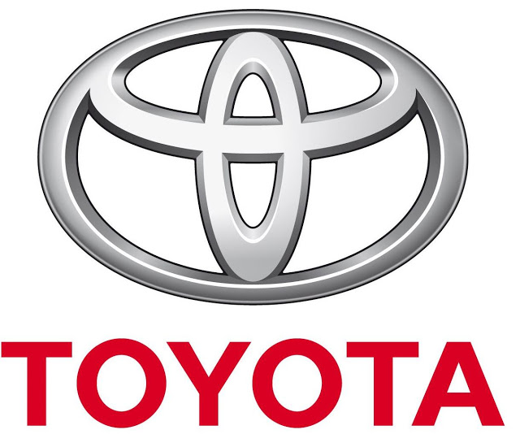
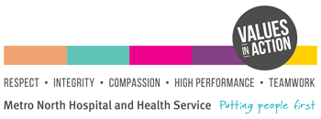
已有客户
Notes:
我们公司的发展和客户的定位可以归类为三个方向。

Slide 5
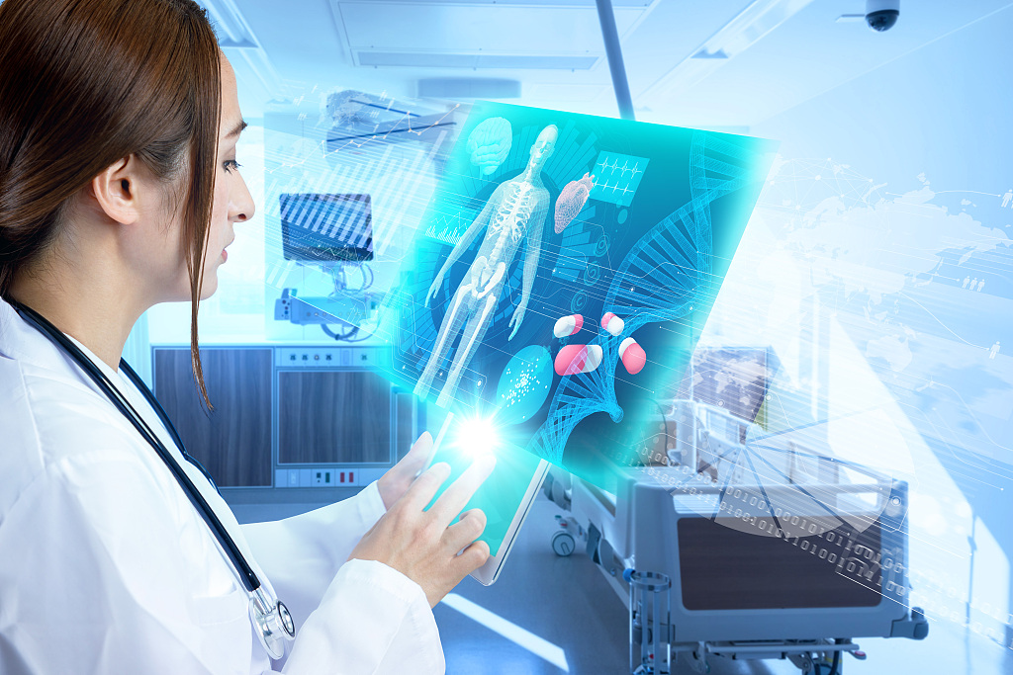
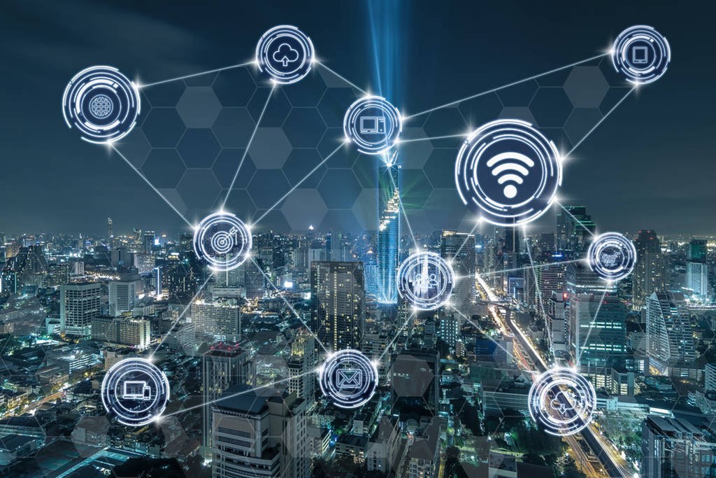
应用和发展规划
三大方向
智慧医疗系统
机器学习物联网
机器学习云服务
方向1
方向2
方向3
Notes:
我们公司的发展和客户的定位可以归类为三个方向。

Slide 6
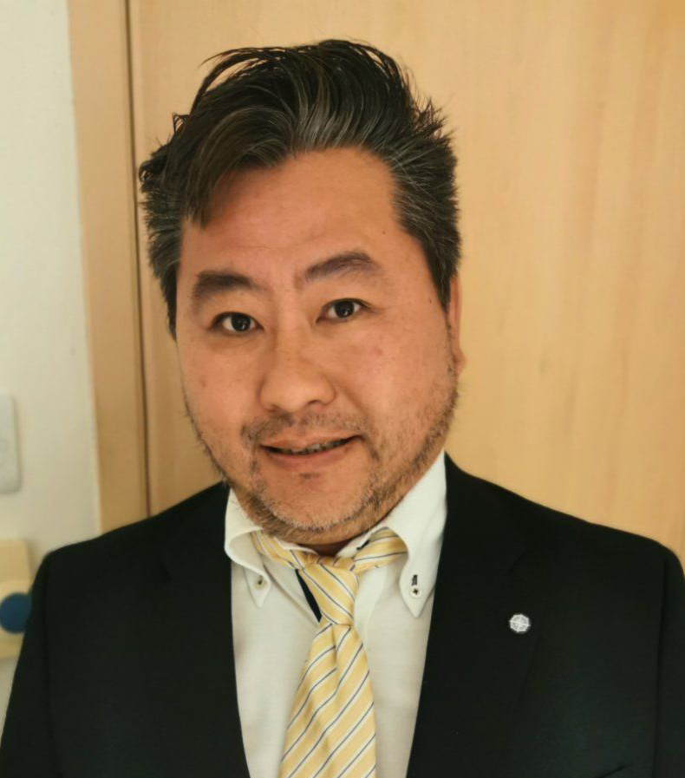
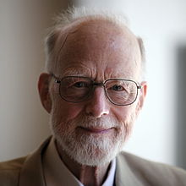
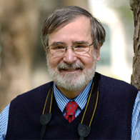
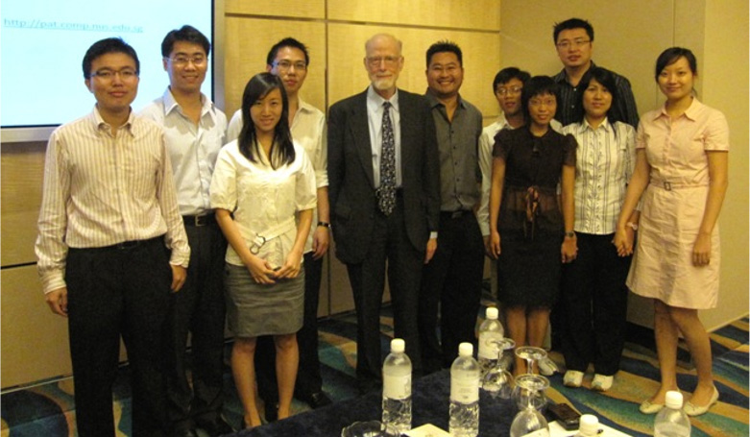
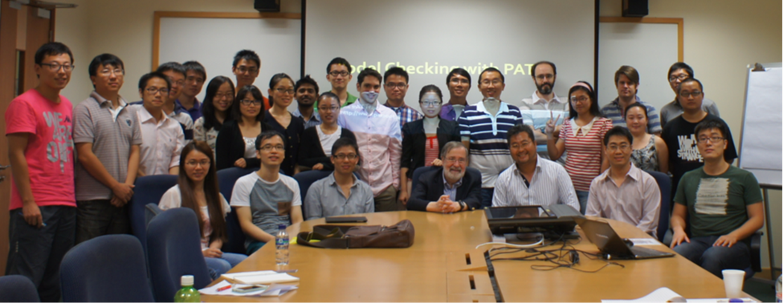
研发团队
长期合作伙伴及顾问
董劲松 | 申报人、创始人、股东
新加坡国立大学 教授
澳大利亚工程院 院士
浙江省级人才
200+学术文章，8000+引用
管理多个大型项目，总值超过3.5亿元
Tony Hoare爵士
1980年图灵奖得主
2000年京都奖得主
Edmund Clarke
2007年图灵奖得主

